Slide 1
Efecto de lente térmico
Andrés Gómez Arias
Y
Stefan Daniel Nellen Mondragón

Slide 2
Objetivo
Observar y medir el efecto de lente térmico.

Slide 3
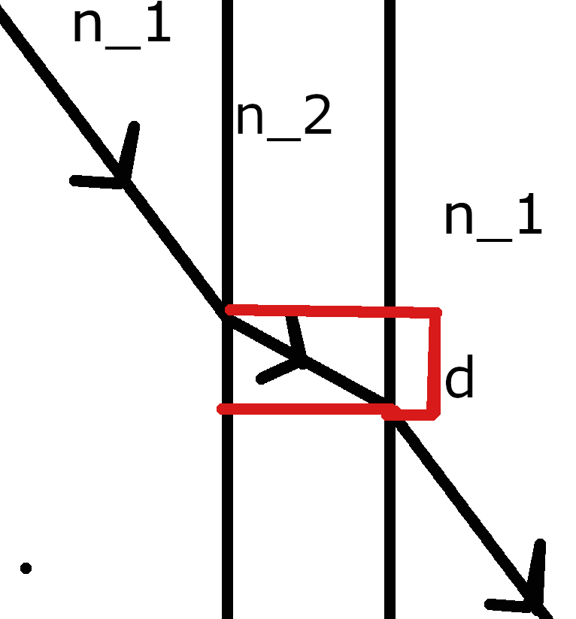
Un haz incidente sobre dos superficies planas
No desvía su dirección
Se recorre su trayectoria a lo largo de la superficie

